Slide 1
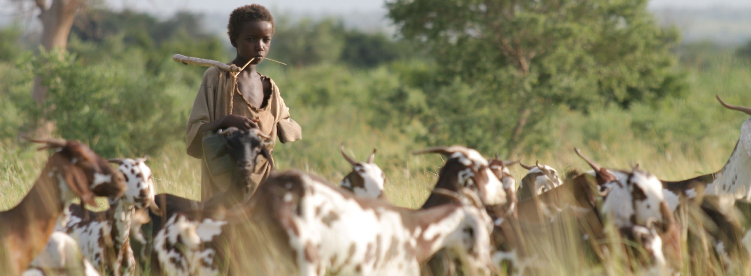
Vers l’inclusion des meilleurs savoirs disponibles pour la prise de decisions concernant les changements climatiques
Atelier régional de formation sur les PNA pour les pays Africains francophones en voie de développement
Veronica Gonzalez
25 - 27 Septembre 2017, Rabat
www.unesco.org/links

Slide 2
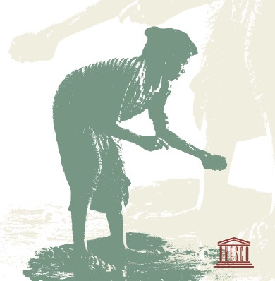
UNESCO
Programme
LINKS sur les Systèmes de Savoirs Locaux et Autochtones
(Local and
Indigenous
Knowledge Systems)
TRANSVERSAL
INTER-DISCIPLINAIRE
s’appuyant sur les sciences naturelles et sociales et la culture
TRANS-DISCIPLINAIRE
établir un dialogue entre les divers systèmes de savoirs
Notamment entre les systèmes de savoirs des peuples autochtones et les systems scientifiques
Biodiversité
IPBES, CBD
Objectif d’Aichi 18, indicateur relatif aux langues autochtones
Les savoirs des femmes sur les plantes médicinales dans l’Océan indien et les petits Etats insulaires
Changement climatique
CNUCC, GIEC
Artique, et les pasteurs-nomades de l’Afrique sub-Saharienne
Communautés des petites îles
Transmission des savoirs
Savoirs realtifs à la navigation dans océane Pacifique
Savoirs des Mayangna à propos des poissions et des tartues, Nicaragua

Slide 3
Qu’est-ce que sont les savoirs
locaux et autochtones?
‘Les savoirs locaux et autochtones’ se refèrent à des compréhensions et d'interprétations, capacités et philosophies sur l’environnement qui ont été développés par des sociétés humaines dans leurs innombrables interactions avec le milieu naturel.
Ces systèmes de connaissances comprennent des langues locales, des techniques et des technologies, la gestion coutumière des ressources, des rituels et les visions du monde de ces peuples.

Slide 4
Cinquième Rapport d’évaluation du GIEC
Résumé pour les décideurs
La planification et la mise en œuvre des mesures d’adaptation à tous les niveaux de gouvernance sont conditionnées par les valeurs et les objectifs de la société et par sa perception des risques (degré de confiance élevé)
La reconnaissance de la diversité des intérêts en jeu, des circonstances, des contextes socioculturels et des attentes peut être utile au processus de prise de décisions.
Les systèmes et pratiques relatives aux savoirs autochtones, locaux et traditionnels, y compris la vision holistique qu’ont les peuples autochtones de leurs communautés et de leur environnement, constituent des ressources de première importance pour les efforts d’adaptation au changement climatique.
L'intégration de ces formes de connaissances avec les pratiques existantes augmente l'efficacité de l'adaptation

Slide 5
Accord de Paris - Article 7.5
Les Parties reconnaissent que l’action pour l’adaptation devrait suivre une démarche impulsée par les pays, sensible à l’égalité des sexes, participative et totalement transparente, prenant en considération les groupes, les communautés et les écosystèmes vulnérables, et devrait tenir compte et s’inspirer des meilleures données scientifiques disponibles et, selon qu’il convient, des connaissances traditionnelles, du savoir des peuples autochtones et des systèmes de connaissances locaux, en vue d’intégrer l’adaptation dans les politiques et les mesures socioéconomiques et environnementales pertinentes, s’il y a lieu.

Slide 6
Améliorer la prise de decisions concernant les changements climatiques
‘Meilleures connaissances disponibles’
Savoirs co-produits
Savoir des peoples Savoirs scientifiques
autochtones et communautés
locales

Slide 7
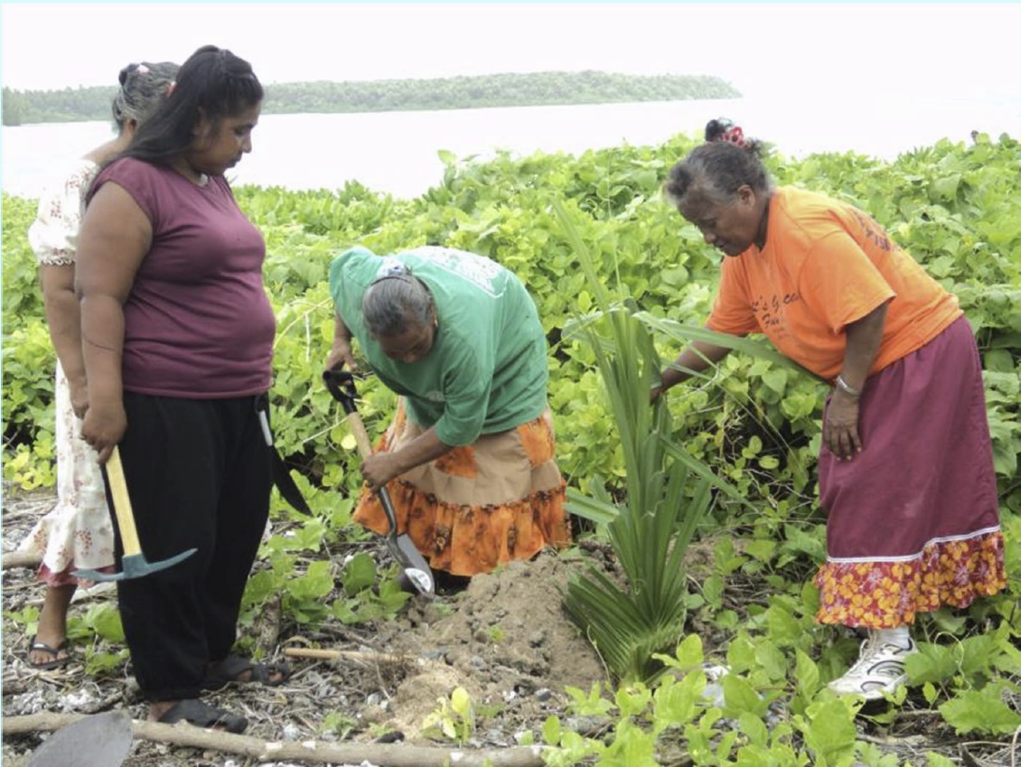
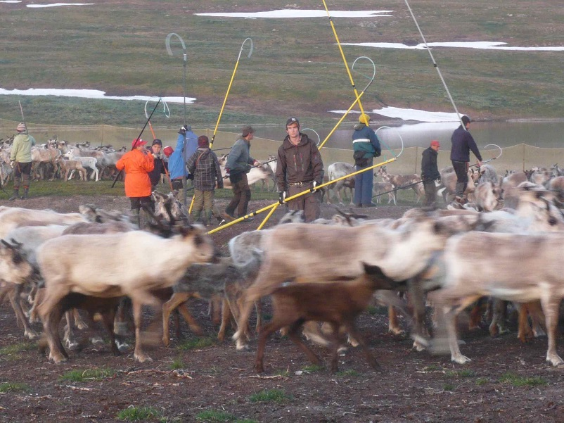
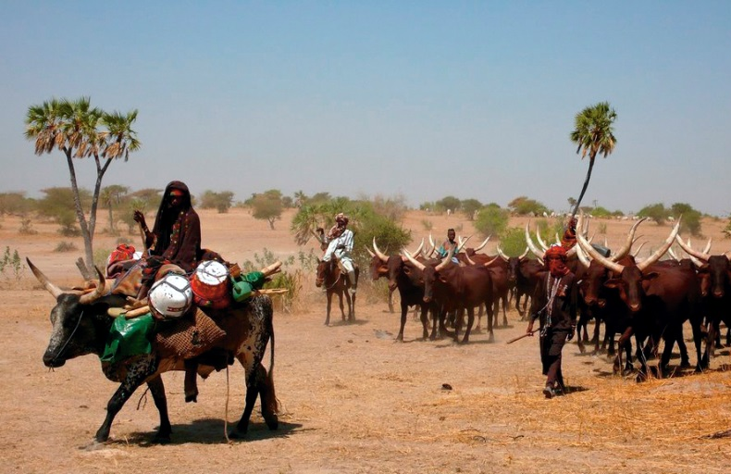
Systèmes d’observation basés sur les communautés
Réseaux sous-régionaux et observatoires basés sur les savoirs autochtones
Régions où la vulérabilité est haute et les impacts des changements climatiques et les changements climatiques devraient être graves
Artique circumpolaire
- Eleveurs de rennes de Suède (Sami) et de la Fédération russe (Even); et chasseurs (Inuit) d‘Alaska, du Canada et du Groenland
Petites îles
- Pacifique (calendriers saisonniers traditionnelles)
- Les Cariaïbes
Zones Arides/Semi-Arides
Projet en première ligne des changements climatiques en Afrique
- Dirigés par des pastoralistes/ agropastoralistes
- Burkina Faso, Tchad, Ethiopie, Tanzanie, Kenya, Ouganda

Slide 8
Les savoirs des communautés pastoralistes
Recherches axés sur les communautés avec des pastoralistes
Un groupe divers de facilitateurs divers sélectionné par un appel ouvert
Travailler avec les détenteurs de connaissances dans les communautés
Pris en charge dans un réseau d'apprentissage par les pairs
Identifier les techniques de recherche appropriées
Quelles connaissances les pasteurs peuvent-ils partager avec les scientifiques sur le temps et le climat?
Comment les périodes / saisons météorologiques sont organisées et classées
Quelles caractéristiques de la pluie sont importantes pour la soutenabilité de leurs modes de vie
Comment ces décisions sont prises, que ce soit en famille ou en communauté
Signes / Bio-indicateurs qui prévoient l'apparition, la longueur, les caractéristiques des prochaines saisons
Quelles décisions doivent être prises pendant ces saisons pour assurer le bien-être de la communauté et du bétail

Slide 9
Expertises autochtones et scientifiques
travaillant ensemble
Plateformes de dialogue
Rassembler les peuples pastoraux avec les météorologues et les scientifiques du climat
Pour comparer, contraster et faire travailler ensemble les capacités et les techniques de prévision climatique
Améliorer les connaissances pour la prise de décision
Prévisions climatiques élaborées par les pasteurs nomades
Observation de nombreuses variables (bio-physiques)
Échelle locale
Réseaux denses de partage de connaissances
Analyses qualitatives
Prévisions climatiques scientifiques
Extrapolations basées sur peu de variables physiques
Modélisation avec des moyennes saisonnières ou annuelles
Analyses quantitatives
Echelle régionale/sous-régionale

Slide 10
Prochaines étapes
Quels types de connaissances peuvent être apportés par les pastoralistes et les agropastoralistes, les climatologues et les météorologues? Comment se complètent-ils?
1
Comprenons-nous les types d'information dont les communautés ont besoin - est-ce quantitatif? Est-ce qualitatif? Que pouvons-nous faire pour améliorer les prévisions disponibles?
2
3
Comment construisons-nous un groupe commun de connaissances fondé sur les savoirs autochtones et locaux et les connaissances scientifiques?

Slide 11
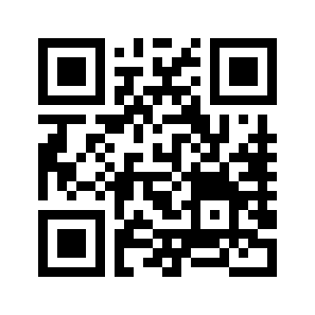
Quelles sont vos expériences avec les savoirs autochtones?
Posez des questions !!
v.gonzalez-gonzalez@unesco.org
@climatefrontlines
www.climatefrontlines.org

